Slide 1



Programación dinámica
algoritmia

Slide 2
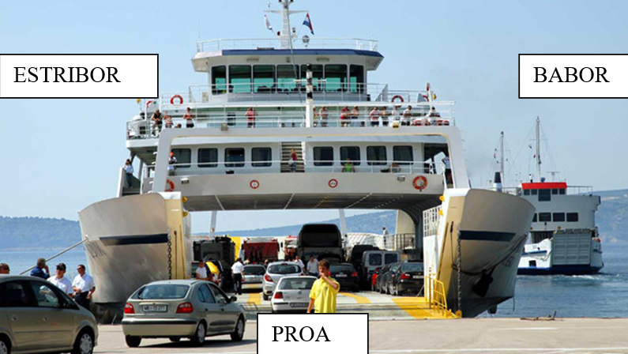
El problema del Ferry
Un ferry consta de dos carriles paralelos (babor y estribor), ambos con la misma longitud máxima L
Funcionamiento de la carga:
Un conjunto de vehículos llega al puerto en una cola ordenada
Los vehículos deben cargarse estrictamente en el orden de llegada (índices 1, 2, ..., n)
Al considerar el vehículo i, este debe colocarse completamente en el carril de babor o en el de estribor
Si el vehículo i no cabe en ninguno de los dos carriles (dadas las posiciones de los i-1 anteriores), el proceso de carga termina. No se puede "saltar" un vehículo para cargar el siguiente

Slide 3
Objetivo
Tu misión es diseñar un algoritmo que determine el número máximo de vehículos k (los primeros k de la cola) que se pueden cargar en el ferry sin superar la longitud L en ninguno de los carriles
Entrada del programa:
Un entero L (1 <= L <= 1000): longitud de cada carril (en metros o unidades arbitrarias)
Una secuencia de enteros: longitudes de los vehículos en orden de llegada. La lista termina cuando no hay más entradas (EOF)
Salida esperada del programa:
Número máximo (k): cantidad de vehículos que logran viajar
Tabla de memorización: mostrar la tabla utilizada por el algoritmo de Programación Dinámica que justifique el cálculo
Reconstrucción de la solución: una asignación válida (babor/estribor) para esos k vehículos
Comprobación: suma total de longitud ocupada en cada carril

Slide 4
Definición del estado
Sea S_{i} = suma de longitudes de los primeros i vehículos.
Definimos DP[i][p] = True si es posible colocar una combinación de los primeros i vehículos en babor ocupando una longitud p, sin exceder evidentemente L (0≤p≤L).
Definimos DP[i][p] = False, en caso contrario.
Observación: no hace falta almacenar la ocupación en estribor por ser dependiente (los que no van a babor van a estribor), sin exceder evidentemente L (S_{i}−p<=L) .

Slide 5
Casos base y relación de recurrencia
Base: DP[0][0] = True; DP[0][p] = False para p>0
Sea v_{i} la longitud del vehículo i
Transición para i≥1: desde cualquier p donde DP[i−1][p] sea True
Colocar en babor si p + v_{i} ≤ L → DP[i][p+v_{i}] = True
Colocar en estribor si S_{i} − p ≤ L → DP[i][p] = True
El proceso se detiene en el primer i cuyo estado DP[i][*] queda vacío (todo False o no caben más), o bien, ya no quedan más vehículos por colocar.

Slide 6
Ejemplo
L = 10
Vehículos (en orden): [4, 3, 5, 2, 2]
Sumas S_{i}: [0, 4, 7, 12, 14, 16]
i\p | 0 | 1 | 2 | 3 | 4 | 5 | 6 | 7 | 8 | 9 | 10
0
1
2
3
4
5

Slide 7
Caso base
[4, 3, 5, 2, 2]
Base: DP[0][0] = True; DP[0][p] = False para p>0
i\p | 0 | 1 | 2 | 3 | 4 | 5 | 6 | 7 | 8 | 9 | 10
0 | T | F | F | F | F | F | F | F | F | F | F
1
2
3
4
5

Slide 8
Vehículo 1
[4, 3, 5, 2, 2]
i = 1; V₁ = 4; S₁ = 4
Partimos de la fila i−1=0. Para cada p con DP[0][p]=True:
Si p + v₁ ≤ L (p+4<=10 => p<=6) marcamos DP[1][p+4]=True (colocar en babor)
Si S₁ − p ≤ L (4-p<=10 => p>=0) marcamos DP[1][p]=True (colocar en estribor)
i\p | 0 | 1 | 2 | 3 | 4 | 5 | 6 | 7 | 8 | 9 | 10
0 | T | F | F | F | F | F | F | F | F | F | F
1 | T | F | F | F | T | F | F | F | F | F | F

Slide 9
Vehículo 2
[4, 3, 5, 2, 2]
i = 2; V₂ = 3; S₂ = 7
Partimos de la fila i−1=1. Para cada p con DP[1][p]=True:
Si p + v₂ ≤ L (p+3<=0 => p<=7) marcamos DP[2][p+3]=True (colocar en babor)
Si S₂ − p ≤ L (7-p<=10 => p>=0) marcamos DP[2][p]=True (colocar en estribor)
i\p | 0 | 1 | 2 | 3 | 4 | 5 | 6 | 7 | 8 | 9 | 10
1 | T | F | F | F | T | F | F | F | F | F | F
2 | T | F | F | T | T | F | F | T | F | F | F

Slide 10
Vehículo 3
[4, 3, 5, 2, 2]
i = 3; V₃ = 5; S₃ = 12
Partimos de la fila i−1=2. Para cada p con DP[2][p]=True:
Si p + v₃ ≤ L (p+5<=10 => p<=5) marcamos DP[3][p+5]=True (colocar en babor)
Si S₃ − p ≤ L (12-p<=10 => p>=2) marcamos DP[3][p]=True (colocar en estribor)
i\p | 0 | 1 | 2 | 3 | 4 | 5 | 6 | 7 | 8 | 9 | 10
2 | T | F | F | T | T | F | F | T | F | F | F
3 | F | F | F | T | T | T | F | T | T | T | F

Slide 11
Vehículo 4
[4, 3, 5, 2, 2]
i = 4; V₄ = 2; S₄ = 14
Partimos de la fila i−1=3. Para cada p con DP[3][p]=True:
Si p + v₄ ≤ L (p+2<=10 => p<=8) marcamos DP[4][p+2]=True (colocar en babor)
Si S₄ − p ≤ L (14-p<=0 => p>=4) marcamos DP[4][p]=True (colocar en estribor)
i\p | 0 | 1 | 2 | 3 | 4 | 5 | 6 | 7 | 8 | 9 | 10
3 | F | F | F | T | T | T | F | T | T | T | F
4 | F | F | F | F | T | T T | T | T T | T | T T | T

Slide 12
Vehículo 5
[4, 3, 5, 2, 2]
i = 5; V₅ = 2; S₅ = 16
Partimos de la fila i−1=4. Para cada p con DP[4][p]=True:
Si p + v₅ ≤ L (p+2<=10 => p<=8) marcamos DP[5][p+2]=True (colocar en babor)
Si S₅ − p ≤ L (10-p<=10 => p>=6) marcamos DP[5][p]=True (colocar en estribor)
i\p | 0 | 1 | 2 | 3 | 4 | 5 | 6 | 7 | 8 | 9 | 10
4 | F | F | F | F | T | T | T | T | T | T | T
5 | F | F | F | F | F | F | T T | T T | T T | T T | T T

Slide 13
Reconstrucción de una solución válida
[4, 3, 5, 2, 2]
Vehículo 1 (v=4): estribor
Vehículo 2 (v=3): babor
Vehículo 3 (v=5): babor
Vehículo 4 (v=2): babor
Vehículo 5 (v=2): estribor
Ocupación final:
Babor: 10 / Estribor: 6 (<= L)
i\p | 0 | 1 | 2 | 3 | 4 | 5 | 6 | 7 | 8 | 9 | 10
0 | T | F | F | F | F | F | F | F | F | F | F
1 | T | F | F | F | T | F | F | F | F | F | F
2 | T | F | F | T | T | F | F | T | F | F | F
3 | F | F | F | T | T | T | F | T | T | T | F
4 | F | F | F | F | T | T | T | T | T | T | T
5 | F | F | F | F | F | F | T | T | T | T | T

